Slide 1
El legado de Artigas
19 de junio de 1764 – 22 de setiembre de 1850

Slide 2
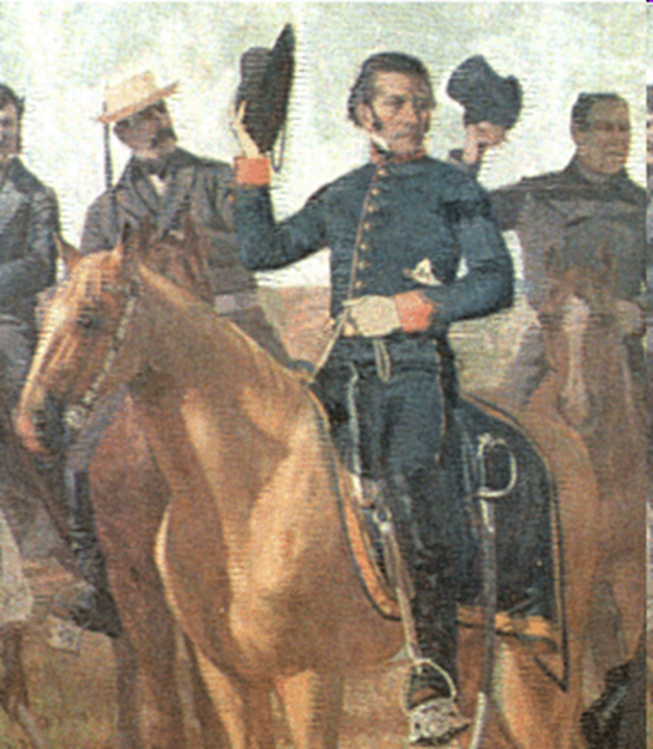
José Artigas no sólo se destacó como el principal dirigente de la Revolución Oriental de 1811 sino también por sus ideas políticas, económicas y sociales. A través de ellas, intentó organizar a la Provincia Oriental así como a las provincias que habían surgido en el territorio del antiguo Virreinato del Río de la Plata.

Slide 3
Ideas reflejadas en las Instrucciones del año XIII:
Artigas defendió los principios de:
Independencia: de “estas colonias” de la corona de España, y la familia de los Borbones. “…la declaración de la independencia absoluta de estas Colonias..” (Art.1
República: El fin del gobierno es conservar “la igualdad, libertad y seguridad de los pueblos”. Para ello reconoce la división de poderes. “…se dividirán en poder legislativo, ejecutivo y judicial” (Art.5) y agregaba que “Estos tres resortes jamás podrán estar unidos entre sí…” (Art.6).
Confederación: Existirá un pacto recíproco entre las provincias que forman nuestro Estado contra toda violencia o ataques, cualquiera sea el pretexto. “No admitirá otro sistema que el de la confederación para el pacto recíproco con las Provincias que forman nuestro Estado” (Art.2)

Slide 4
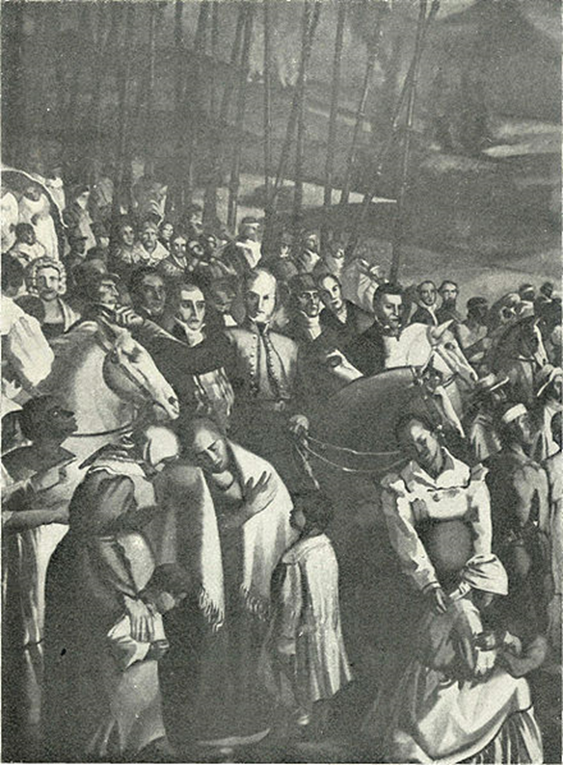
¿Quién posee la soberanía?
El pueblo oriental. Por lo tanto, Artigas reunido con el pueblo, pierde su carácter de jefe y se convierte en un ciudadano más. Y es el pueblo el que debe resolver todos los problemas.
Detalle en blanco y negro de la obra del pintor uruguayo Melchor Méndez Magariños (1885 - 1945) "El Éxodo del Pueblo Oriental".

Slide 5
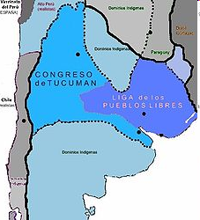
Soberanía
Provincial
También pensaba que los pueblos mediante un pacto debían construirse en provincias, las que se proclamarían soberanas como lo vemos en la séptima condición del Acta de Reconocimiento del 5 de abril de 1813: “…se dejará a esta Banda (Oriental) en la plena libertad que ha adquirido como provincia compuesta de pueblos libres”.
Provincias Unidas del Río de la Plata

Slide 6
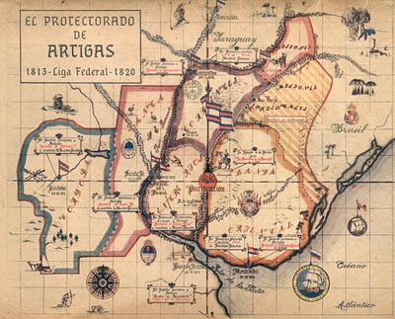
Luchó por la integración de todas las provincias del Río de la Plata en una Gran República Federal:

Slide 7

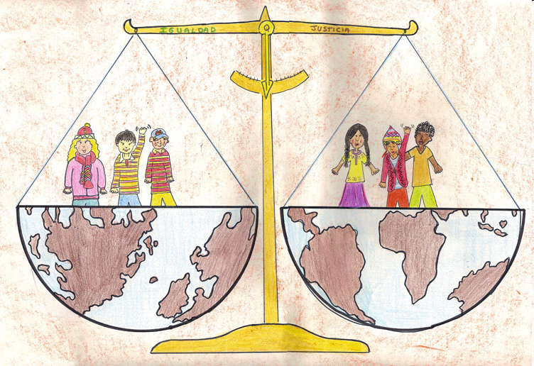
Derechos individuales
En esta república se previa la defensa de los derechos individuales, derechos humanos, pues, como lo establece el artículo cuarto “…el objeto y fin del gobierno debe ser conservar la igualdad, libertad y seguridad de los ciudadanos y de los pueblos”.

Slide 8
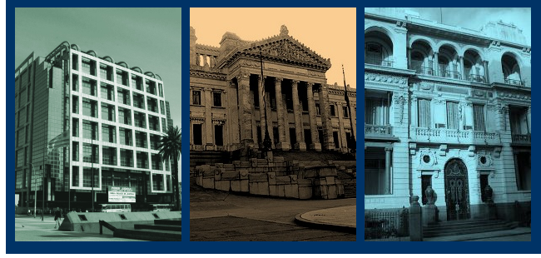
División de poderes
Para garantizar estos derechos decía que el gobierno se “…dividirá en poder legislativo, ejecutivo y judicial”. Estos tres resortes jamás podrán estar unidos entre sí y serán independientes en sus facultades (Artículos 5 y 6)
Casa de Gobierno
Poder Ejecutivo
Palacio Legislativo
Poder Legislativo
Corte de Justicia Palacio Piria
Poder Judicial

Slide 9
Organización política
de las Provincias
En las Instrucciones se planteaba la organización de las Provincias Unidas en dos etapas sucesivas:
CONFEDERACIÓN
FEDERACIÓN
Las Provincias Unidas realizarían pactos ofensivo-defensivos entre sí, mientras durara la guerra.
Terminada la guerra, se elaboraría una constitución que organizaría a las provincias como una federación.

Slide 10
Federación
El gobierno Supremo atiende los asuntos Generales a las Provincias.
La capital debe estar fuera de Buenos Aires.
Cada provincia tendrá su propia constitución y su gobierno autónomo.
G.P. Gobierno Provincial
Cada Provincia sería autónoma, pudiendo resolver sus propios asuntos y sus propias necesidades “…esta provincia tendrá su constitución territorial; y …ella tiene el derecho de sancionar la general de las Provincias Unidas que forma la Asamblea Constituyente” artículo 16
Gobierno
G.P.
G.P.
G.P.
G.P.
G.P.
Supremo
En la Federación las provincias pasan a ser autónomas, dependiendo de un gobierno central

Slide 11
REGLAMENTO DE TIERRAS
DE 1815
José Artigas planteará en este documento un concepto máximo que hoy en la actualidad, podemos hacer una muy directa comparación con lo que es la Redistribución de la Riqueza.
Podemos apreciar el espíritu de equidad a través de la asignación de parcelas de tierra a los sectores más desheredados de la sociedad,
La actitud condice con aquello de que “los más infelices sean los más privilegiados, como idea rectora de Artigas, además de su empeño por una sólida Educación, para, a través de ella, formar a los nuevos ciudadanos.

Slide 12
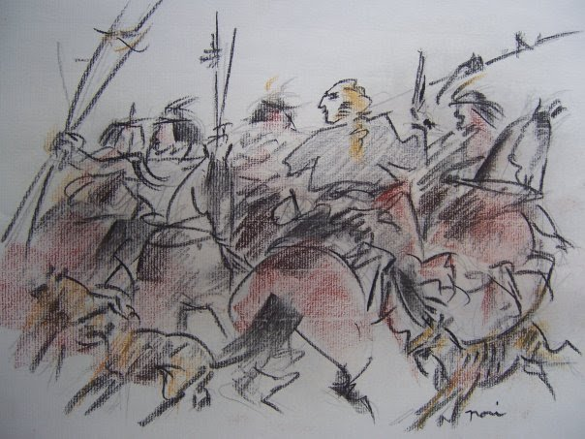
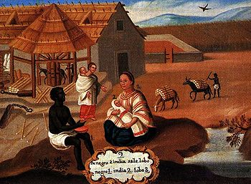
DE ESTA MANERA QUEDA DEMOSTRADO QUE:
Tuvo un elevado sentido de la justicia social.
Sólo él, en todo el continente, comprendió y defendió la dignidad de los indígenas.
Amparó a los miembros débiles de la sociedad (criollos pobres, zambos, viudas con hijos).

Slide 13
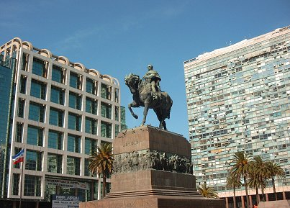
¿Artigas en Plaza Independencia?
Artigas no pensaba fundar una república independiente; lo que quería era conseguir autonomía como provincia.
De todos modos sigue presente en nosotros porque forma parte de nuestra identidad como pueblo oriental.

Slide 14
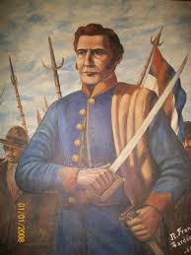
“No hay circunstancia capaz de inducirme a variar de opinión. Esclavo de mi grandeza, sabré llevarla a cabo, dominado siempre de mi justicia y razón. Podrán arrancarme la vida pero no envilecerme. El honor ha formado siempre mi carácter. Él reglará mis pasos.”
José Artigas, carta al General Sarratea, 11 de febrero de 1813.

